Slide 1

Bahasa Internet HTML, CSS dan JS
25 September 2020
Matkul: SIG Berbasis Web
Dany Laksono | Dept. Teknik Geodesi UGM

Slide 2

Bahasa Internet: HTML, CSS dan JS
Bahasa dan Protokol komunikasi inter-net
Struktur Halaman Web
HTML – HyperText Markup Language
CSS – Cascading StyleSheet

Slide 3

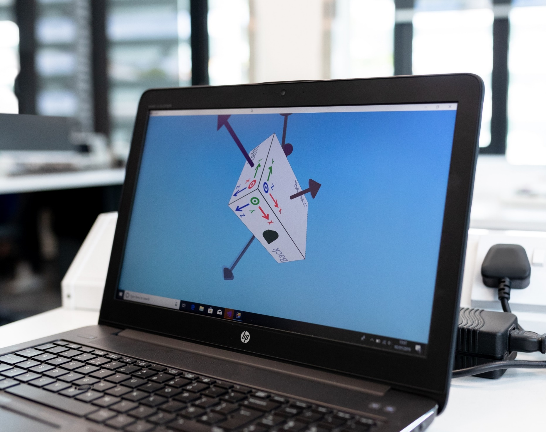
Bahasa dan Protokol Internet
Dasar Internet dan WebGIS

Slide 4
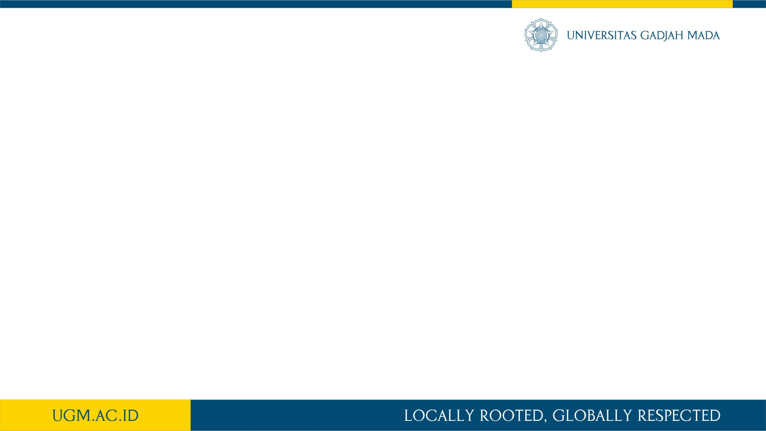

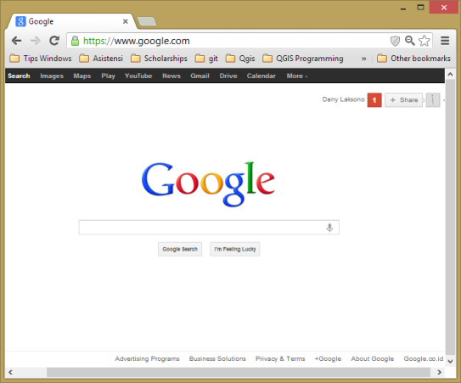



How 'Internet' Works
Server
HTTP REQUEST
HTTP Response
Client

Slide 5
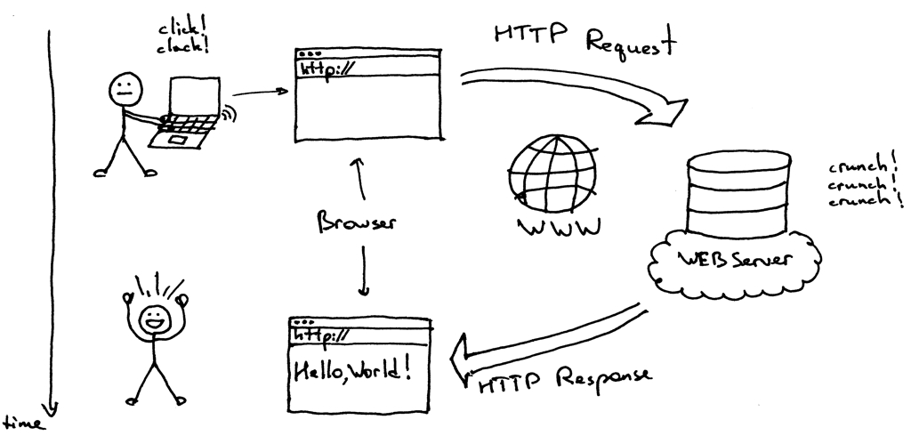
Bagaimana Client dan Server Berkomunikasi?

Slide 6
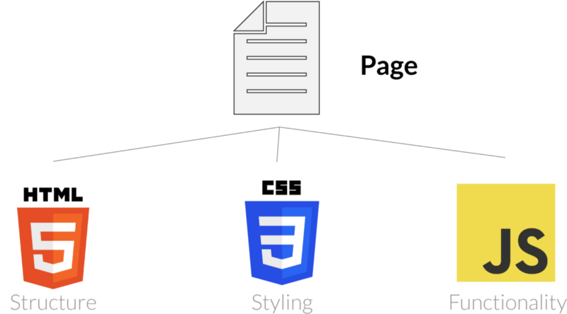
Komponen Halaman Web
Notes:
https://www.freecodecamp.org/news/the-relationship-between-html-css-and-javascript-explained-by-building-a-city-a73a69c6343/

Slide 7
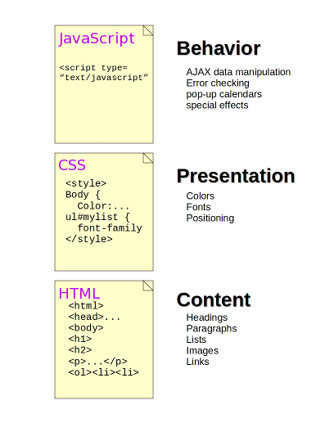

Struktur Halaman Web: HTML, CSS and JS
<div id=“kucing>
HTML is the Object

Slide 8
Struktur Halaman Web: HTML, CSS and JS
<style>
#kucing {
warnaBulu: hitam;
panjangEkor: 4cm}
</style>
CSS define its Properties

Slide 9
Struktur Halaman Web: HTML, CSS and JS
Kucing.bobo(“no”);
(membangunkan kucing yg bobo)
Kucing.tambahEkor(“200cm”);
(panjang ekor kucing ditambah 2 meter)
JS define its Action or Method

Slide 10
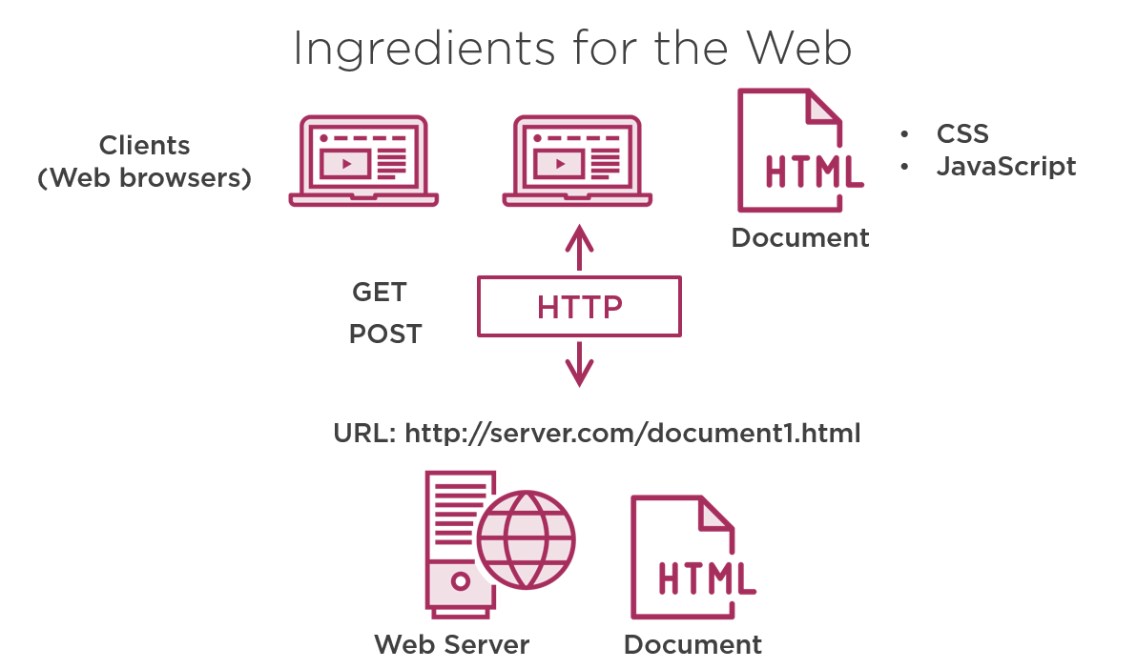
https://www.azurebarry.com

Slide 11
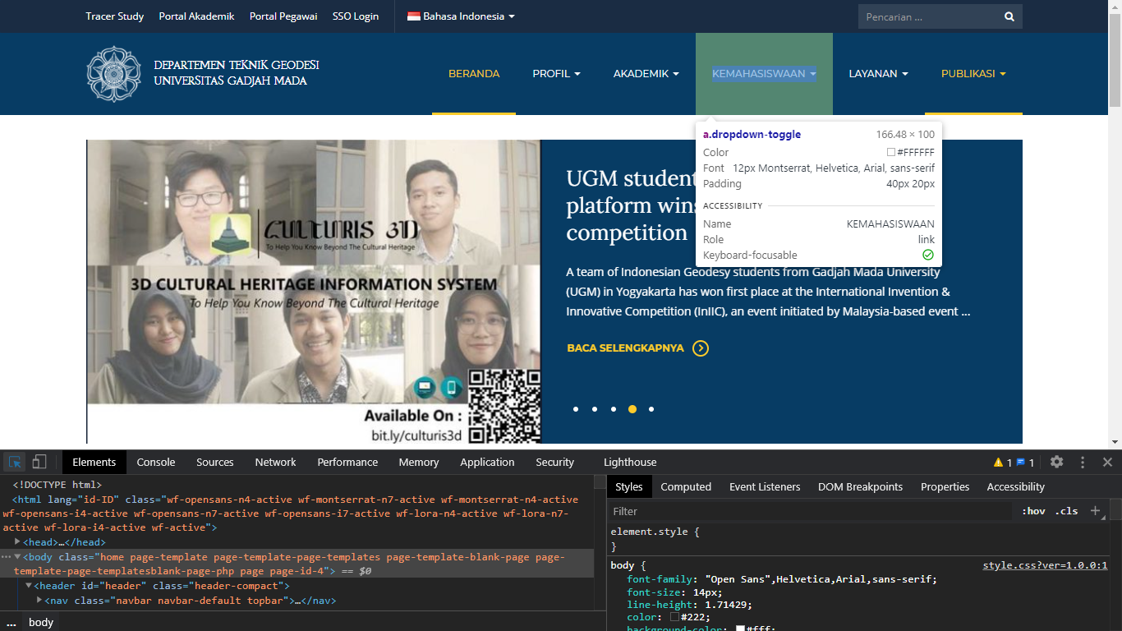

Slide 12
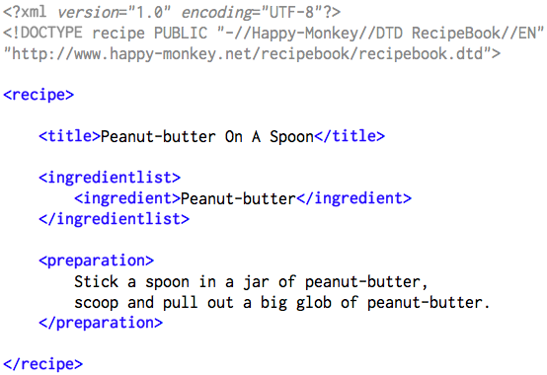
Bahasa Markup
‘Marking Up’ dokumen:
menambahkan catatan anotasi atau keterangan pada dokumen
Bahasa Markup: Bahasa yang dengan sendirinya menjelaskan elemen-elemen di dalamnya
Ciri Bahasa Markup: menggunakan Tag untuk menjelaskan elemen
Notes:
Image sources:
malaymail.com

Slide 13
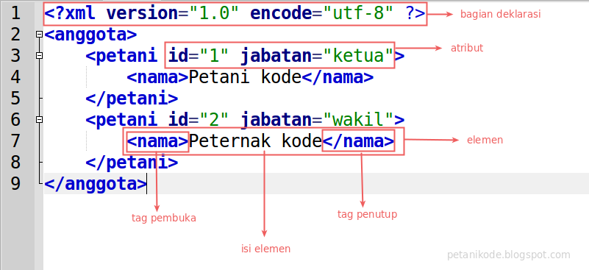
Contoh Bahasa Markup: XML
Notes:
Image sources:
malaymail.com

Slide 14
Contoh Bahasa Markup: HTML
HTML = HyperText Markup Languages
Tag HTML menandakan bagian Elemen
<namatag>isi</ namatag >
Tag HTML biasanya berpasangan, seperti: <p> dan </p>
Tag pertama pada pasangan adalah tag awal/pembuka, tag kedua adalah tag akhir/penutup
Tag akhir ditulis seperti tag awal, tetapi dengan garis miring sebelum nama tag
Notes:
Image sources:
malaymail.com

Slide 15
Struktur Dokumen HTML
Pertanyaan:
Mana yang disebut Element Markup?
Mana yang disebut Tag?
Mana bagian Deklarasi?
<!DOCTYPE html> <html> <head> <title>Page Title</title> </head> <body> <h1>This is a Heading</h1> <p>This is a paragraph.</p> </body> </html>
Notes:
Image sources:
malaymail.com

Slide 16
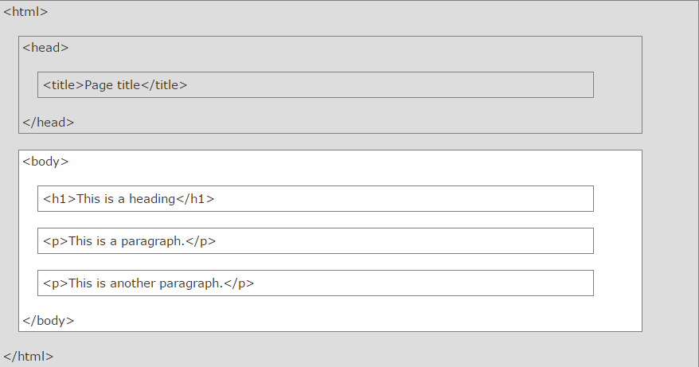
Struktur Dokumen HTML
Notes:
Image sources:
malaymail.com

Slide 17
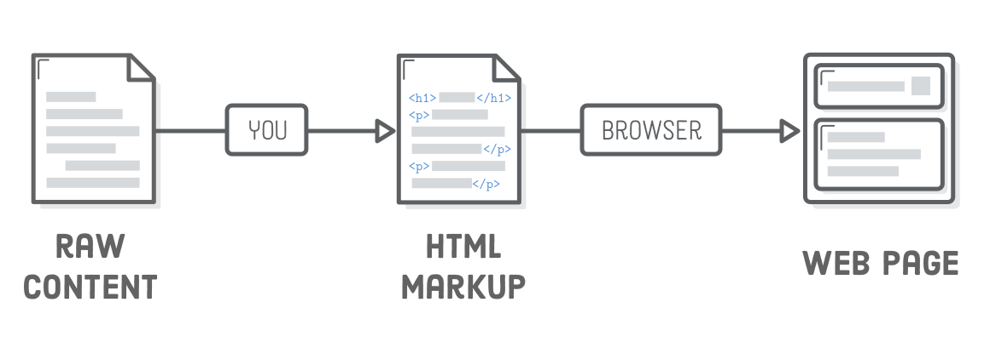
Why HTML?
Konten text dan gambar dapat dikirim dan ditampilkan pada berbagai media: Komputer, HP, etc. yang memiliki akses internet
HTML digunakan untuk menampilkan dokumen di web melalui Browser
Notes:
Image sources:
malaymail.com

Slide 18
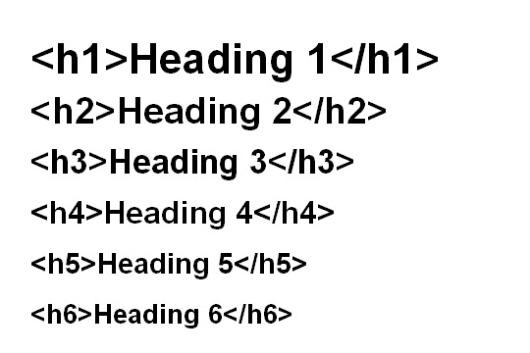
Tag-tag HTML
HTML Headings
HTML Paragraph
<p>This is a paragraph.</p> <p>This is another paragraph.</p>

Slide 19
Tag-tag HTML
<a href="http://www.w3schools.com">
This is a link
</a>
HTML Links
<img src="w3schools.jpg" alt="W3Schools.com“ width="104"
height="142">
</img>
HTML Images
<ul> <li>Coffee</li> <li>Tea</li> <li>Milk</li> </ul>
HTML List

Slide 20
Tag-tag HTML
HTML Tables
<table style="width:100%"> <tr> <td>Jill</td> <td>Smith</td> <td>50</td> </tr> <tr> <td>Eve</td> <td>Jackson</td> <td>94</td> </tr> </table>
Number | First Name | Last Name | Points
1 | Eve | Jackson | 94
2 | John | Doe | 80
3 | Adam | Johnson | 67
4 | Jill | Smith | 50

Slide 21
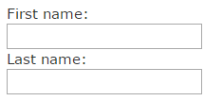
Tag-tag HTML
HTML Forms
<form> First name:<br> <input type="text" name="firstname"> <br> Last name:<br> <input type="text" name="lastname"> </form>

Slide 22
HTML dan CSS
Dasar Internet dan WebGIS

Slide 23
Cascading Stylesheet (CSS)
CSS is the Property of HTML
HTML
<p class='biru'> Ini tulisan warna biru </p>
CSS
.biru {
color:blue
}
Ini tulisan warna biru
Notes:
Image sources:
malaymail.com

Slide 24
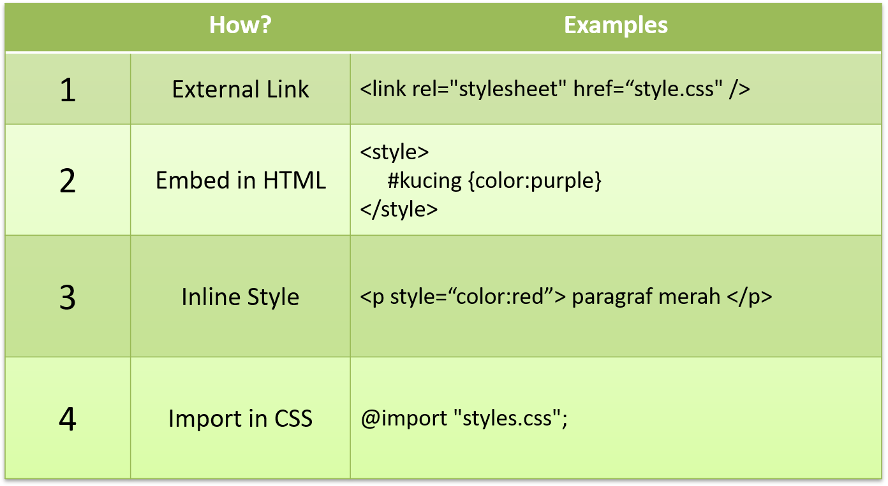
Cascading Stylesheet (CSS)
Bagaimana CSS dipanggil dari HTML?
Notes:
Image sources:
malaymail.com

Slide 25
Cascading Stylesheet (CSS)
CSS Selector: Elemen HTML mana yang ditarget?
Element selector
ID selector
#para1 { text-align: center; color: red; }
Selective selector
p { text-align: center; color: red; }
p .center { text-align: center; color: red; }
Class selector
Grouping selector
.center { text-align: center; color: red; }
h1, h2, p { text-align: center; color: red; }
Notes:
Image sources:
malaymail.com

Slide 26
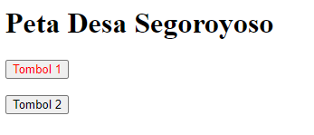
Cascading Stylesheet (CSS)
Bagaimana cara merubah warna huruf Tombol 1 menjadi merah
tanpa merubah tombol 2?
<div class="peta">
<h1> Peta Desa Segoroyoso</h1>
<div class="menu-peta">
<button type="button">
Tombol 1
</button>
</div>
<button type="button">
Tombol 2
</button>
</div>
.menu-peta button {
color: red;
}
Notes:
Image sources:
malaymail.com

Slide 27
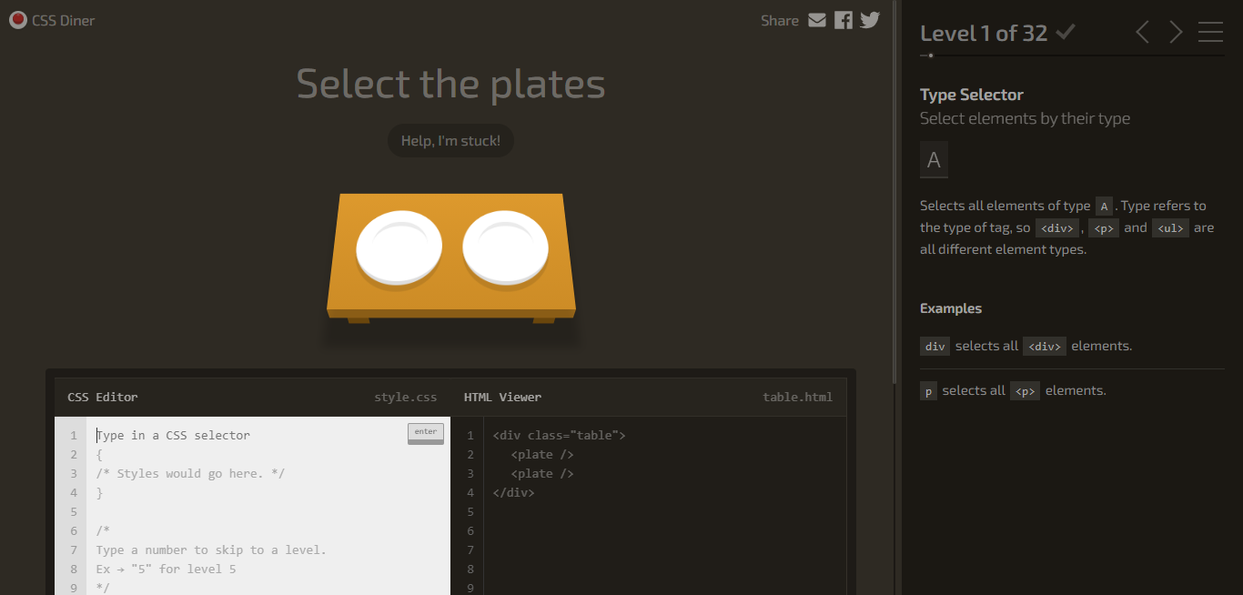
Game ON!
https://flukeout.github.io/
Notes:
Image sources:
malaymail.com

Slide 28

TERIMA KASIH

